Slide 1
ÍNDICE NACIONAL DE MATURIDADE
EM SAÚDE DIGITAL (INMSD)
CIT - 29 de fevereiro de 2024
Ana Estela Haddad
Secretária de Informação e Saúde Digital

Slide 2
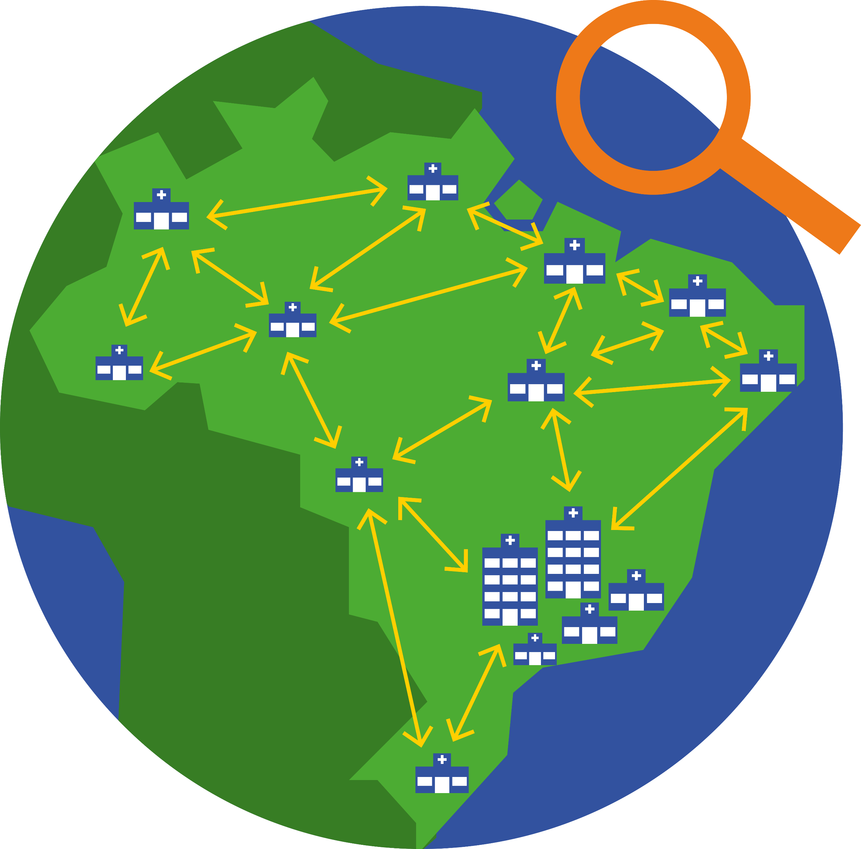
Motivação
Necessidade
Diversidade e desigualdade no território brasileiro
Olhar holístico a partir de um conceito fundador de saúde digital

Slide 3








Programa SUS Digital – Etapa Planejamento
Rede de
Atenção
Índice Nacional de Maturidade
em Saúde Digital
Planos de Ação de Transformação para a Saúde Digital
Domínios
Preciso
Diagnóstico situacional
Escala
Eficiente
Direcionador
Aplicação
Educativo

Slide 4
Índice Nacional de Maturidade em Saúde Digital (INMSD)
Instrumento de diagnóstico da maturidade em saúde
digital disponibilizado para estados e municípios pelo
Programa SUS Digital e será subsídio para o desenvolvimento dos Planos de Ação de Transformação para a Saúde Digital.
O Índice irá acompanhar a jornada de transformação digital e apoiar gestores municipais, estaduais e federais na evolução da maturidade digital.

Slide 5
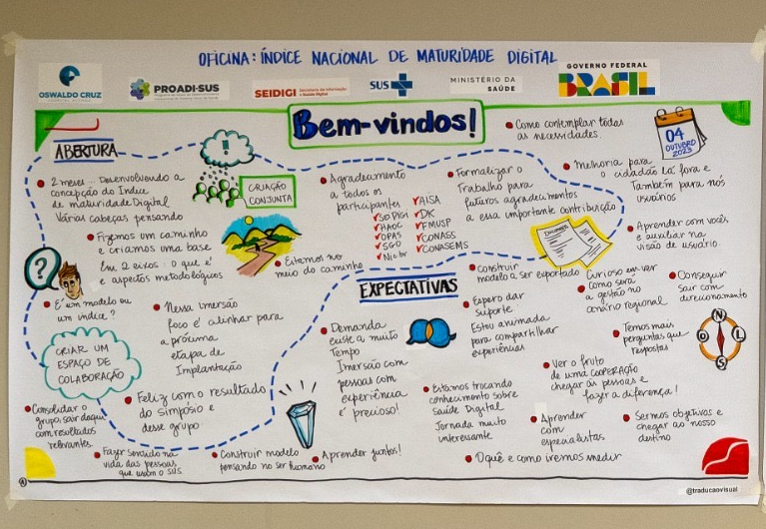
Histórico
  Julho/23: Criação do Grupo de Trabalho (GT);
  + de 10 reuniões com periodicidade quinzenal;​
  Oficina de inovação para definição do escopo do instrumento e outros aspectos metodológicos;​
  Reunião de validação da 1ª versão do Índice e encerramento do GT;
  Instalação do Comitê Consultivo.

Slide 6

Benchmarking - Apresentações de experiência nacionais e internacionais
  IMDES (HAOC);
  Pesquisa TIC Saúde (Cetic.br/Nic.br);
  Pesquisa ABEP-TIC (SGD/MGI);
  Information Systems for Health - IS4H (OPAS);
  Modelo digital de avaliação de maturidade realizado pela Faculdade de Medicina da Universidade de São Paulo (USP) junto à Agência Brasileira de Desenvolvimento Industrial (ABDI).

Slide 7

Membros do GT
  Apoio Hospital Alemão Oswaldo Cruz (HAOC);
  Organização Pan-Americana da Saúde (OPAS);
  Núcleo de Informação e Coordenação do Ponto BR (Nic.br);
  Conselho Nacional de Secretários de Saúde (CONASS);
  Conselho Nacional de Secretarias Municipais de Saúde (CONASEMS);
  Secretaria de Governo Digital / Ministério da Gestão e Inovação (SGD/MGI);
  Universidade de São Paulo (USP);
  Autoridade Dinamarquesa de Dados em Saúde (DHDA) e Universidade de Aalborg (via Cooperação Setorial Estratégica (CSE) Brasil-Dinamarca);
  Rede Nacional de Ensino e Pesquisa (RNP);
  Agência Nacional de Vigilância Sanitária (ANVISA);
  Agência Nacional de Saúde Suplementar (ANS);
  Fundação Oswaldo Cruz (Fiocruz).

Slide 8





O índice não é um ranking
Retrato da saúde digital dos estados e municípios
Inventário de boas práticas
Modelo de maturidade com evolução contínua
O instrumento não é condicionante para o repasse de recurso federal
Notes:
Incluir caixinha com programa e não é dependente ao repasse de recurso federal
Colocar 5 item “O programa não depende do repasse de recurso federal” Dinheiros

Slide 9
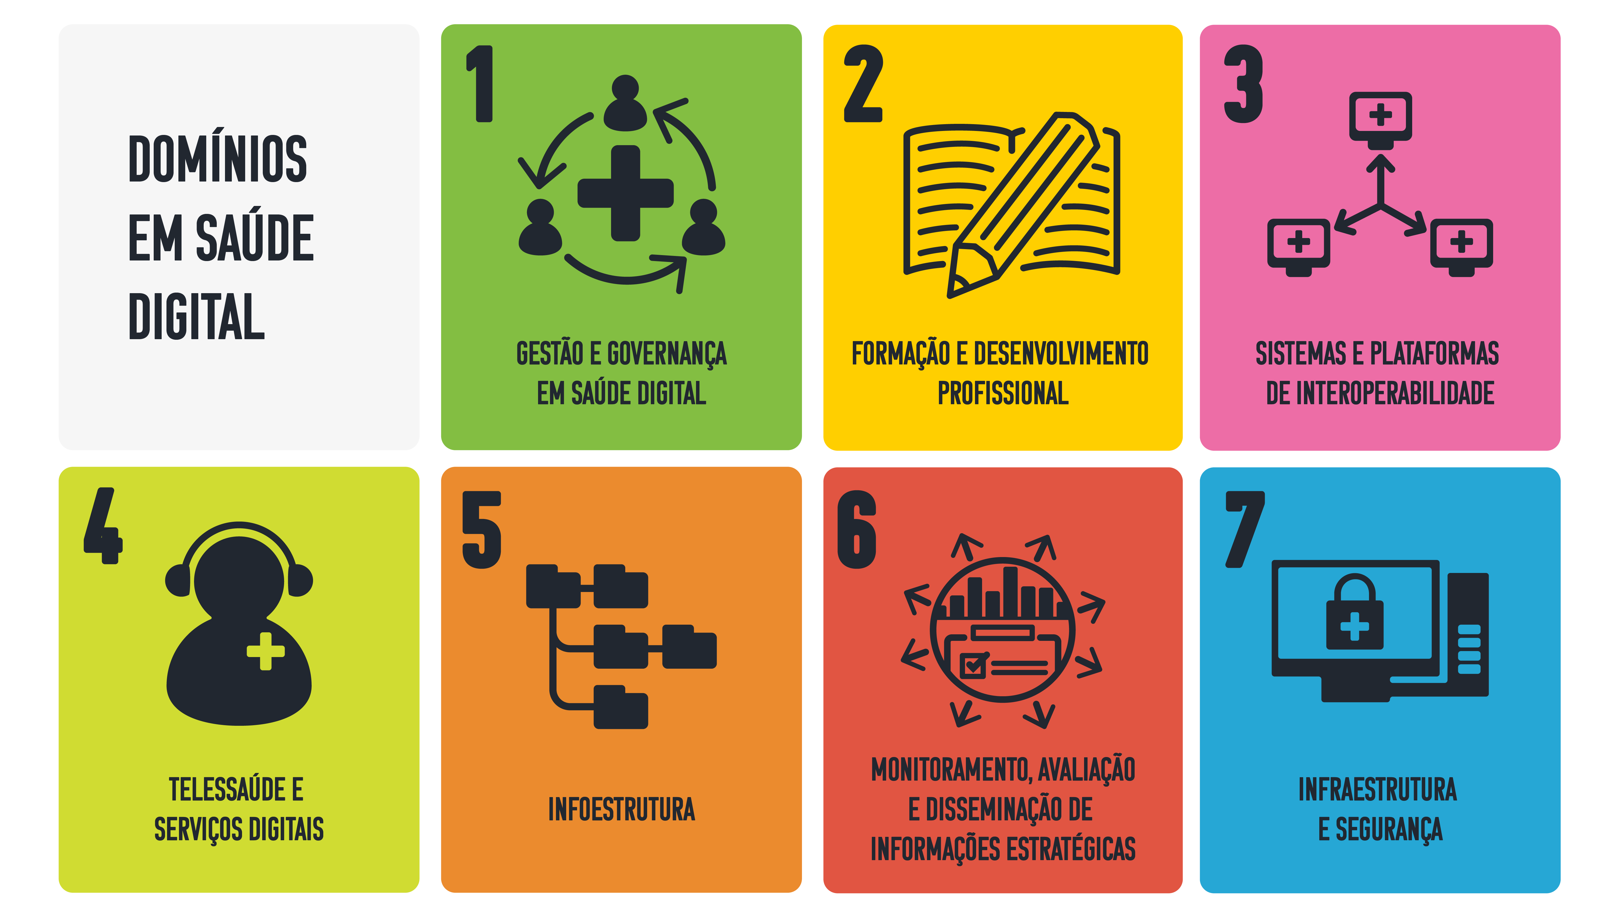
Primeira versão do instrumento
Autoaplicável;
Respondido por estados e municípios;
7 domínios;
32 subdomínios;
42 perguntas.

Slide 10

Domínio e Subdomínios
em Saúde Digital
Subdomínios | Resumo das Perguntas
Liderança e articulação | 1) Há instâncias de gestão e governança em saúde digital?
Privacidade e confidencialidade | 2) Há mecanismos de privacidade e confidencialidade?
Financiamento | 3) Há orçamento para ações de saúde digital?
Política | 4) Há estratégia de transformação em saúde digital?
Planejamento | 5) Há planejamento de TIC que contemple saúde digital?
Notes:
GESTÃO E GOVERNANÇA EM SAÚDE DIGITAL
Liderança e articulação
1) Há instâncias de gestão?
Privacidade e confidencialidade
2) Há mecanismos de privacidade?
Financiamento
3) Há orçamento no Plano de Saúde?
Política
4) Há estratégia de transformação digital?
Planejamento
5) Há instrumento de planejamento de TIC?

Slide 11

Domínio e Subdomínios
em Saúde Digital
Subdomínios | Resumo das Perguntas
Parceria com instituições de ensino e pesquisa | 6) Há colaboração com instituições?
Formação contínua em Saúde Digital | 7) Há iniciativas de formação em saúde digital?
Interdisciplinaridade e abrangência na formação em Saúde Digital | 8) Há processos formativos interdisciplinares?
Equipe de TIC e Saúde Digital | 9) Há formação de profissionais em informática em saúde?
Notes:
FORMAÇÃO E DESENVOLVIMENTO PROFISSIONAL
Parceria com instituições de ensino e pesquisa
6) Há colaboração com outras instituições?
Formação contínua em Saúde Digital
7) Há fornecimento de formação em saúde digital?
Interdisciplinaridade e abrangência na formação em Saúde Digital
8) Há formação interprofissional?
Equipe de TIC e Saúde Digital
9) Há formação de profissionais de TI em saúde?

Slide 12
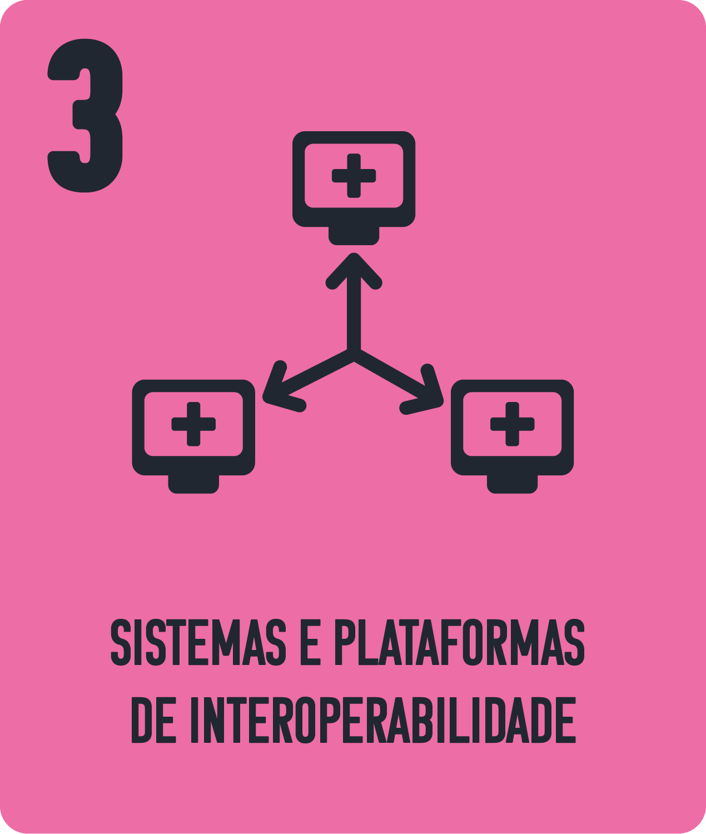
Domínio e Subdomínios
em Saúde Digital
Subdomínios | Resumo das Perguntas
Registro Eletrônico em Saúde | 10) Há sistema de informação para registro eletrônico de documentação?
Sistemas Nacionais em Saúde | 11) Há envio de dados automatizado?
Adoção à interoperabilidade | 12) Há integração com a RNDS?
Gestão e governança de dados e tecnologias de informação | 13) Há processo de garantia de qualidade na produção dos dados?
Gestão e governança dos sistemas de informação e bases de dados | 14) Há gestão e governança de sistemas de informação?
Notes:
SISTEMAS E PLATAFORMAS DE INTEROPERABILIDADE
Registro Eletrônico em Saúde
10) Há sistemas de informação para registro eletrônico?
Sistemas Nacionais em Saúde
11) Há envio de dados automatizado?
Adoção à interoperabilidade
12) Há conexão com a RNDS?
Gestão e governança de dados e tecnologias de informação
13) Há garantir de qualidade na produção dos dados?
Gestão e governança dos sistemas de informação e bases de dados
14) Há gestão de sistemas de informação?

Slide 13

Domínio e Subdomínios
em Saúde Digital
Subdomínios | Resumo das Perguntas
Gestão de serviços em Telessaúde | 15) Há gestão de serviços de telessaúde? 16) Há monitoramento da Gestão da Qualidade Clínica? 17) Há oferta de telessaúde?
Estratégia de apoio à jornada do paciente | 18) Há apoio à jornada do paciente? 19) Há inserção de telessaúde na jornada do paciente?
Inovação em plataformas para Telessaúde | 20) Há plataforma de Telessaúde? 21) Há integração ao prontuário eletrônico?
Uso de videoconferência síncrona (ao vivo) | 22) Há infraestrutura para videoconferências?
Monitoramento remoto de pacientes (Telemonitoramento) | 23) Há protocolos para telemonitoramento?
Notes:
TELESSAÚDE E SERVIÇOS DIGITAIS
Gestão de serviços em Telessaúde
15) Há gestão de serviços de telessaúde?
16) Há monitoramento da Gestão da Qualidade Clínica?
17) Há oferta de telessaúde?
Estratégia de apoio à jornada do paciente
18) Há apoio à jornada do paciente?
19) Há inserção de telessaúde na jornada do paciente?
Inovação em plataformas para Telessaúde
20) Há plataforma para em Telessaúde?
21) Há integração ao prontuário eletrônico?
Uso de videoconferência síncrona (ao vivo)
22) Há infraestrutura para videoconferências?
Monitoramento remoto de pacientes (Telemonitoramento)
23) Há protocolos para telemonitoramento?

Slide 14

Domínio e Subdomínios
em Saúde Digital
Subdomínios | Resumo das Perguntas
Padrões de Terminologias Clínicas | 24) Há uso de padrões de terminologia clínica?
Acesso à Informação | 25) Há integração ao SUS Digital Profissional? 26) Há instrumentos digitais aos cidadãos?
Ações de comunicação e informação | 27) Há uso de plataformas previsto no Plano de Comunicação? 28) Há promoção da equidade em plataformas digitais? 29) Há acessibilidade nos canais de acesso à informação?
Informação e Gestão do Conhecimento | 30) Há gestão da informação e conhecimento?
Combate à desinformação | 31) Há combate à desinformação?
Notes:
INFOESTRUTURA
Padrões de Terminologias Clínicas
24) Há uso de padrões de terminologia clínica?
Acesso à Informação
25) Há integração ao SUS Digital Profissional?
26) Há instrumentos digitais aos cidadãos?
Ações de comunicação e informação
27) Há uso de plataformas previsto no Plano de Comunicação?
28) Há promoção da equidade em plataformas digitais?
29) Há acessibilidade nos canais de acesso à informação?
Informação e Gestão do Conhecimento
30) Há gestão da informação?
Combate à desinformação
31) Há combate à desinformação?

Slide 15

Domínio e Subdomínios
em Saúde Digital
Subdomínios | Resumo das Perguntas
Geração e uso de indicadores para avaliação do impacto das tecnologias digitais | 32) Há análise de dados? 33) Há M&A para a Saúde Digital? 34) Há análises de investimentos para Saúde Digital?
Disseminação de informações estratégicas | 35) Há painéis de dados atualizados?
Instrumentos de planejamento | 36) Há planejamento em saúde digital no Plano de Saúde? 37) Há ações de saúde digital contratualizados em Planos de saúde?
Notes:
MONITORAMENTO, AVALIAÇÃO E DISSEMINAÇÃO DE INFORMAÇÕES ESTRATÉGICAS
Geração e uso de indicadores para avaliação do impacto das tecnologias digitais
32) Há análise de dados?
33) Há M&A para a Saúde Digital?
34) Há análises de investimentos para Saúde Digital?
Disseminação de informações estratégicas
35) Há painéis de dados atualizados?
Instrumentos de planejamento
36) Há planejamento em saúde digital no Plano de Saúde?
37) Há ações de saúde digital contratualizados em Planos de saúde?

Slide 16

Domínio e Subdomínios
em Saúde Digital
Subdomínios | Resumo das Perguntas
Conectividade | 38) Há conectividade adequada?
Segurança da informação | 39) Há ferramentas de segurança da informação?
Datacenter e capacidade de armazenamento em nuvem | 40) Há infraestrutura adequada?
Estrutura física e capacidade de equipamentos | 41) Há estrutura física e equipamentos suficientes?
Arquitetura | 42)Há arquitetura adequada para os sistemas?
Notes:
INFRAESTRUTURA E SEGURANÇA
Conectividade
38) Há conectividade adequada?
Segurança da informação
39) Há ferramentas de segurança da informação?
Datacenter e capacidade de armazenamento em nuvem
40)Há infraestrutura adequada?
Estrutura física e capacidade de equipamentos
41) Há estrutura física suficientes?
Arquitetura
42)Há arquitetura adequada para os sistemas?

Slide 17
Como é a estrutura das questões
4. Há uma estratégia ou iniciativas de transformação em Saúde Digital instituídas na Secretaria?
Perguntas claras, diretas e direcionadas para as secretarias
Nota Informativa
Estratégia de transformação em Saúde Digital: neste questionário, refere-se à existência de uma política, de um plano, de um programa ou de um projeto criado pela Secretaria e que esteja voltado para a incorporação de tecnologias digitais para melhorar a prestação de serviços de saúde, de modo a otimizar processos, promover a eficiência, melhorar a experiência do paciente e impulsionar inovações.
Nota informativa
Não há uma estratégia nem iniciativas de transformação em Saúde Digital instituídas nem há um planejamento para instituição.
Não há uma estratégia de transformação em Saúde Digital instituídas, mas há iniciativas isoladas em alguns estabelecimentos de saúde.
Não há uma estratégia de transformação em Saúde Digital, mas há iniciativas estruturadas pela Secretaria em toda a rede de estabelecimentos de saúde.
Há uma estratégia de transformação em Saúde Digital instituída.
Não sei responder.
Alternativas ordenadas por níveis de maturidade (A a D)
Sempre terá alternativa (E) “Não sei responder"
Notes:
4) Há uma estratégia ou iniciativas de transformação em Saúde Digital instituídas na Secretaria?
Não há uma estratégia nem iniciativas de transformação em Saúde Digital instituídas nem há um planejamento para instituição.
Não há uma estratégia de transformação em Saúde Digital instituídas, mas há iniciativas isoladas em alguns estabelecimentos de saúde.
Não há uma estratégia de transformação em Saúde Digital, mas há iniciativas estruturadas pela Secretaria em toda a rede de estabelecimentos de saúde.
Há uma estratégia de transformação em Saúde Digital instituída.
Não sei responder.

Slide 18

Realização de Teste cognitivo
Proposta - realização de 8 entrevistas sendo:
  4 gestores dos municípios;
  4 técnicos de saúde digital de COSEMS.
10 perguntas do Índice selecionadas de todos os domínios.
Roteiro das entrevistas baseado na Pesquisa TIC Saúde (contribuição pelo GT) e apoio operacional do HAOC (pelo PROADI-SUS).

Slide 19
Implementação do Índice
Envio do SEI para gestores contendo informe sobre o instrumento
1
Envio de chave de acesso para gestores
2
Visualização e leitura do tutorial
Preenchimento do instrumento
4
5
Acesso ao Índice e materiais de apoio com orientações gerais
3
Envio das respostas
6
Análise das respostas
7
Envio de relatórios com devolutiva dos resultados com grau de maturidade correspondente
Evidências para apoiar a elaboração do Plano de Ação
de Transformação em Saúde Digital
8
Notes:
Envio de SEI para gestores contendo informe sobre o Índice, link para preenchimento e material de apoio
Envio de chave de acesso para gestores
Acesso ao Índice e materiais de apoio com orientações gerais
Visualização e leitura do tutorial
Preenchimento do instrumento
Envio das respostas
Análise das respostas
Envio de relatórios com devolutiva dos resultados com grau de maturidade correspondente
Bandeira: evidências para apoiar a elaboração do Plano de Ação de Transformação em Saúde Digital

Slide 20
Análise de resultados
Pontuação
Cada alternativa terá uma pontuação, por exemplo:
(A) - 0; (B) - 5; (C) - 10; (D) -15; (E) - Não impacta na pontuação máxima
Cálculo simples do valor do índice por domínio e um valor final:
Índice = Soma dos pontos (instrumento ou domínio)
Pontuação máxima (instrumento ou domínio)
O peso dos domínios deve ser igual independente do número de questões de cada um;

Slide 21

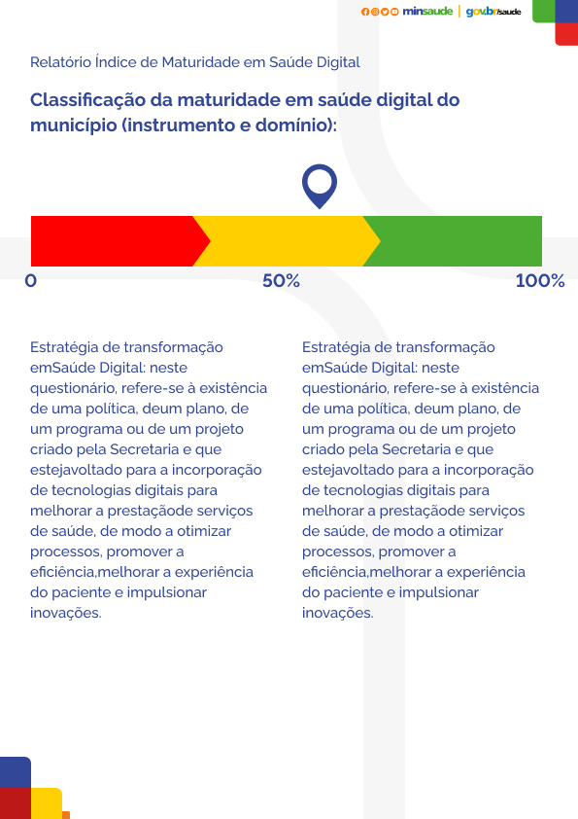
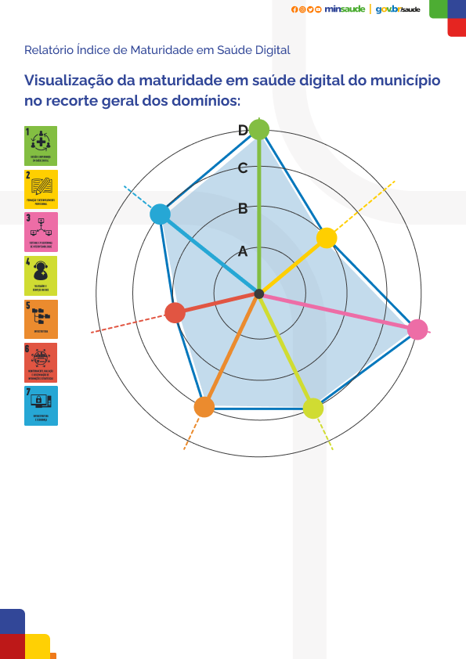
Devolutiva dos resultados

Slide 22
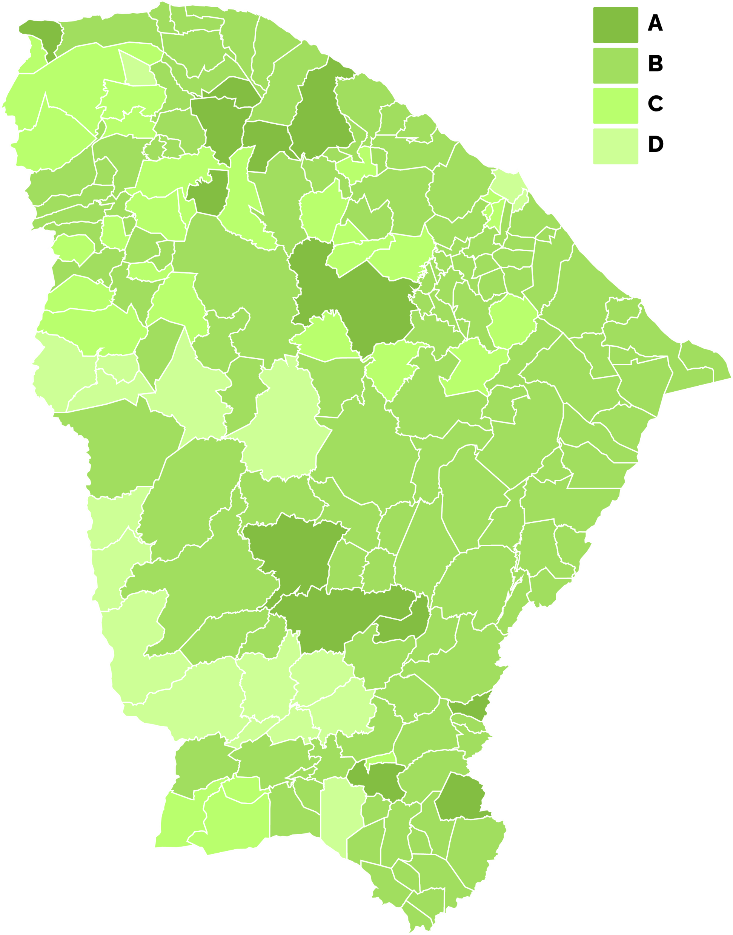
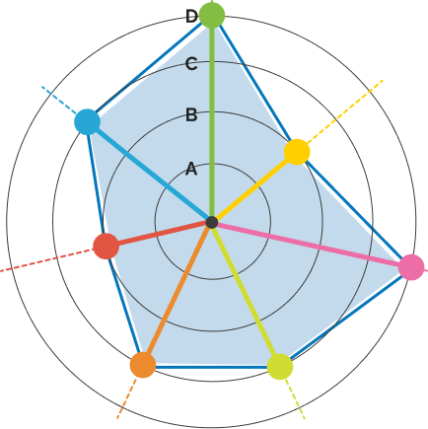
Devolutiva dos resultados
Municípios
Resultado do Índice
Resultado por domínios
Estados
Resultado do Índice
de cada município
Resultado por
domínios de município
Resultado do
Índice estadual
Resultado por
domínios estadual

Slide 23
Obrigada!

